Slide 1
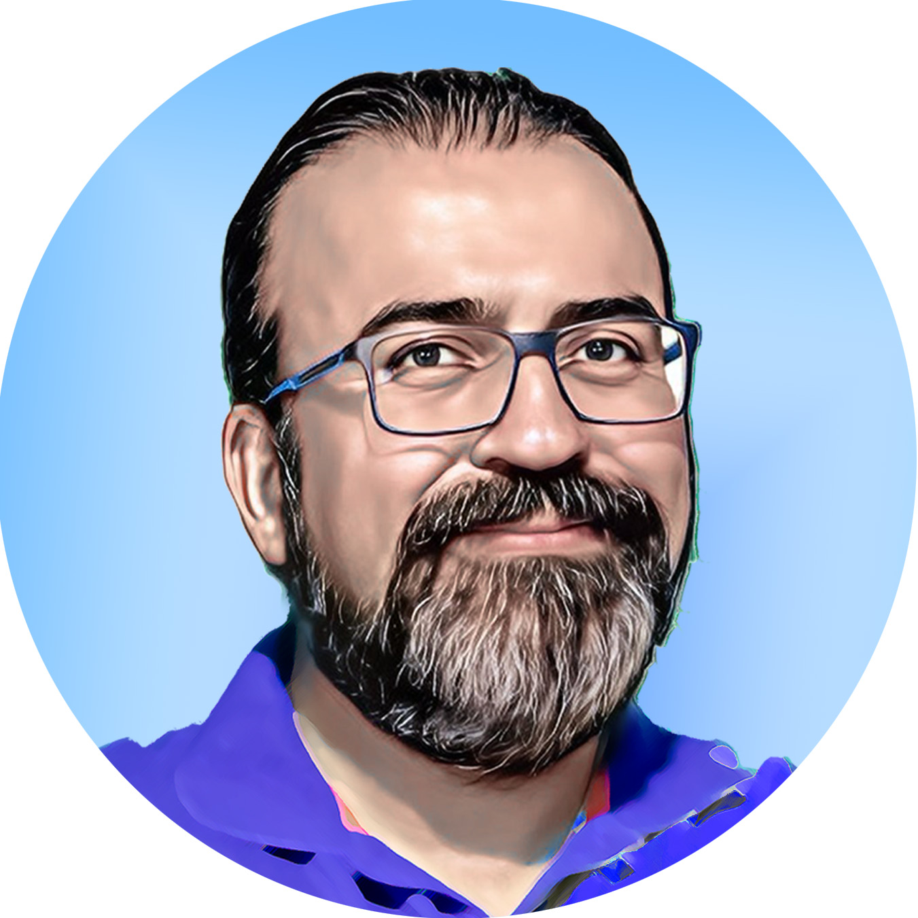
TYT
08
MOL
KAVRAMI
www.youtube.com/@paraksilen
www.paraksilen.com
@paraksilenkimya

Slide 2

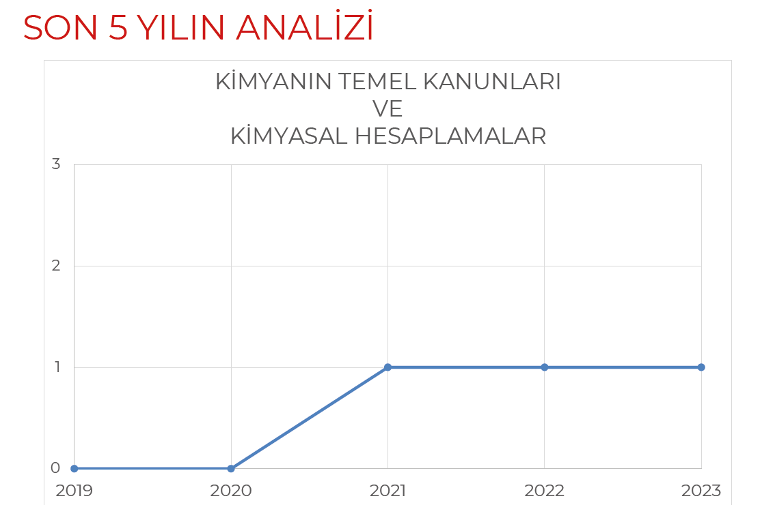
TYT
08
MOL
KAVRAMI

Slide 3
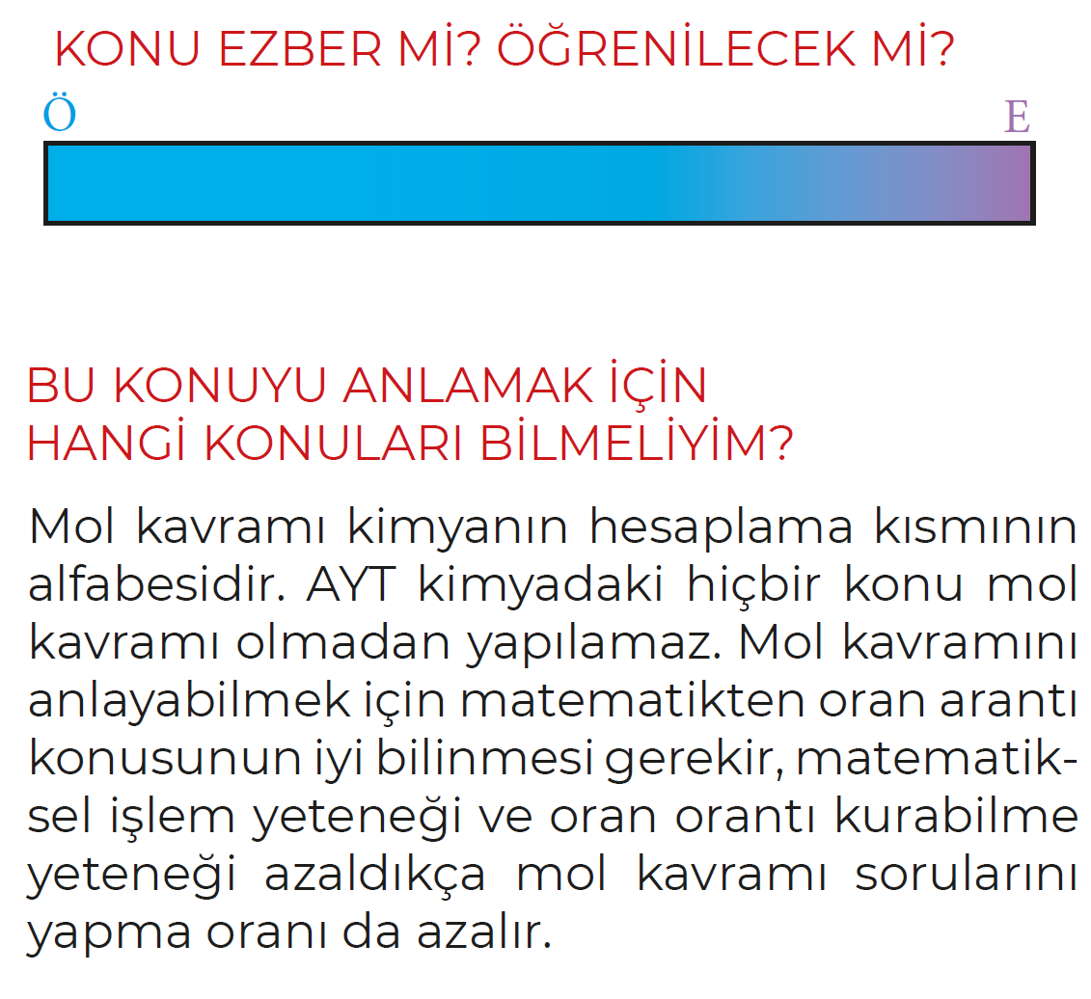
TYT
08
MOL
KAVRAMI

Slide 4
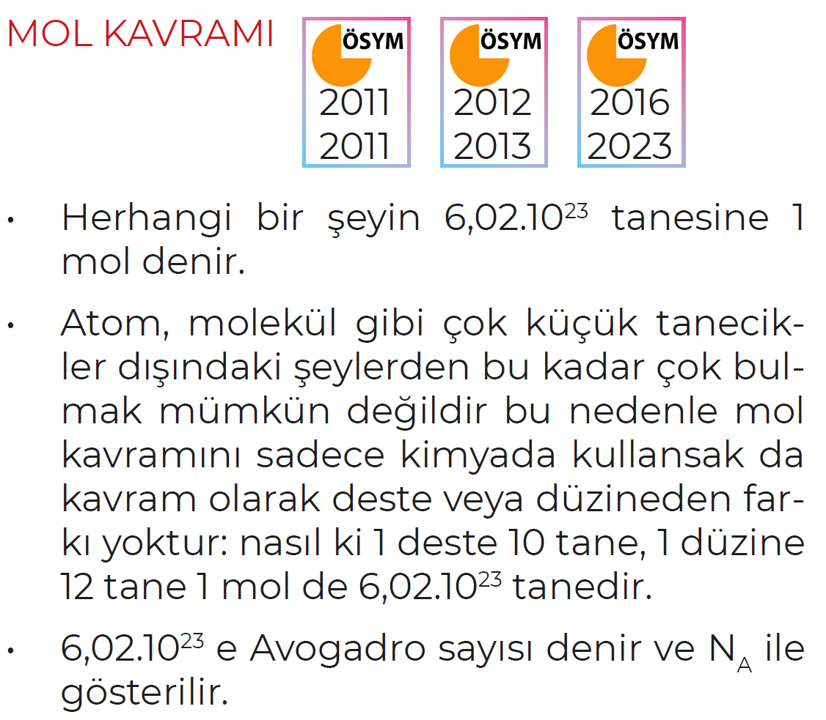
TYT
08
MOL
KAVRAMI

Slide 5
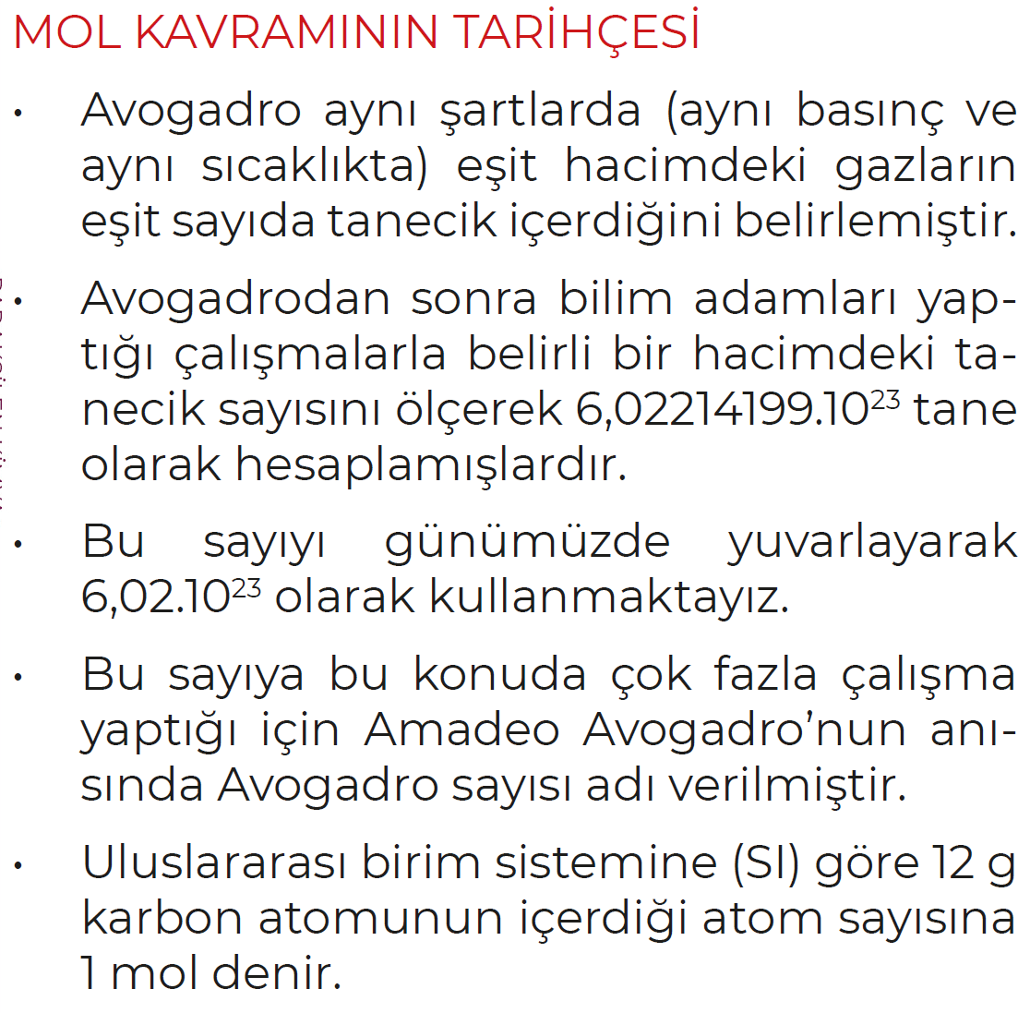
TYT
08
MOL
KAVRAMI

Slide 6
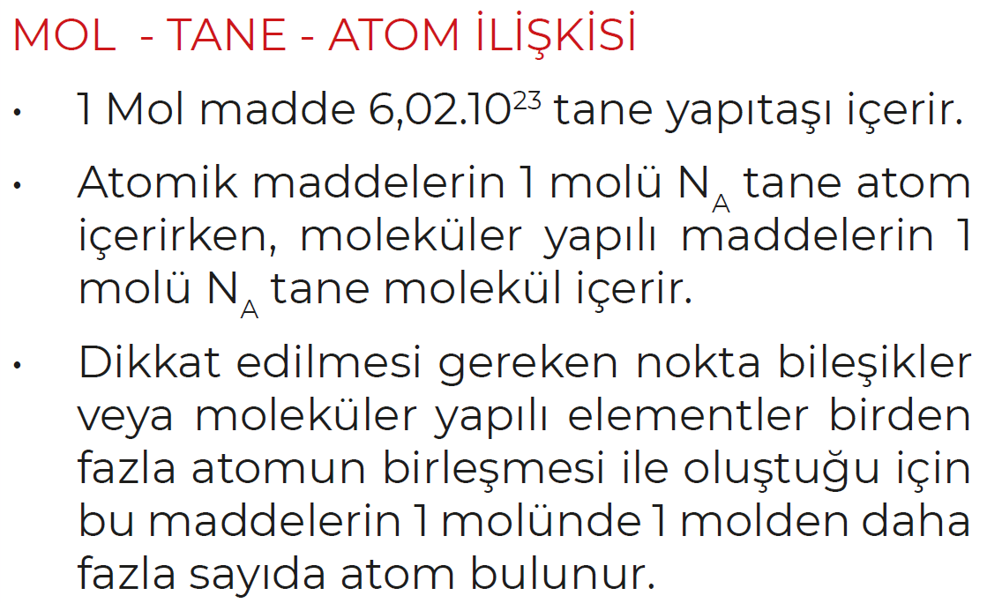
TYT
08
MOL
KAVRAMI

Slide 7
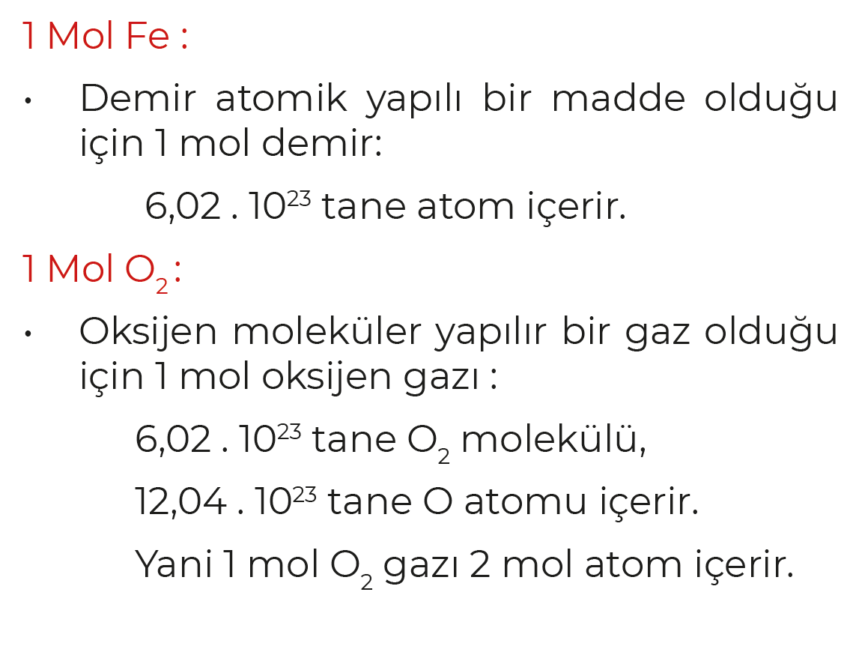
TYT
08
MOL
KAVRAMI

Slide 8
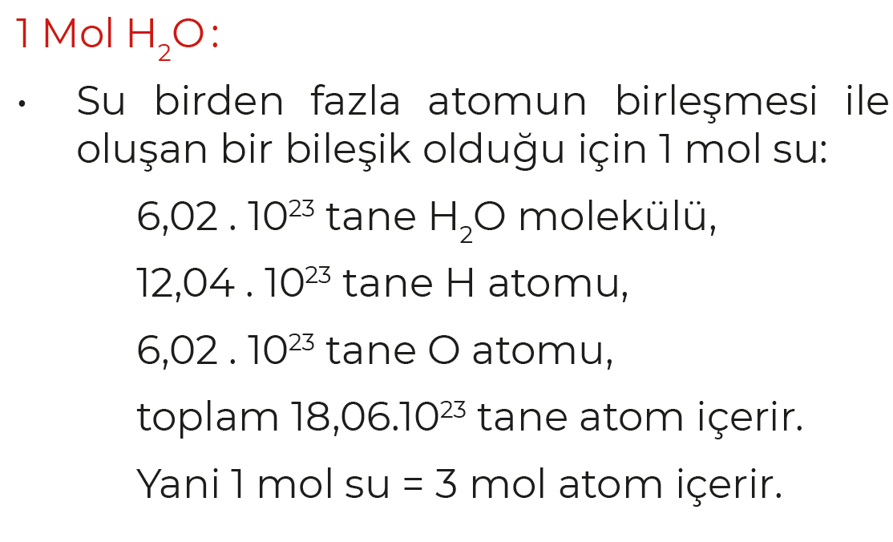
TYT
08
MOL
KAVRAMI

Slide 9
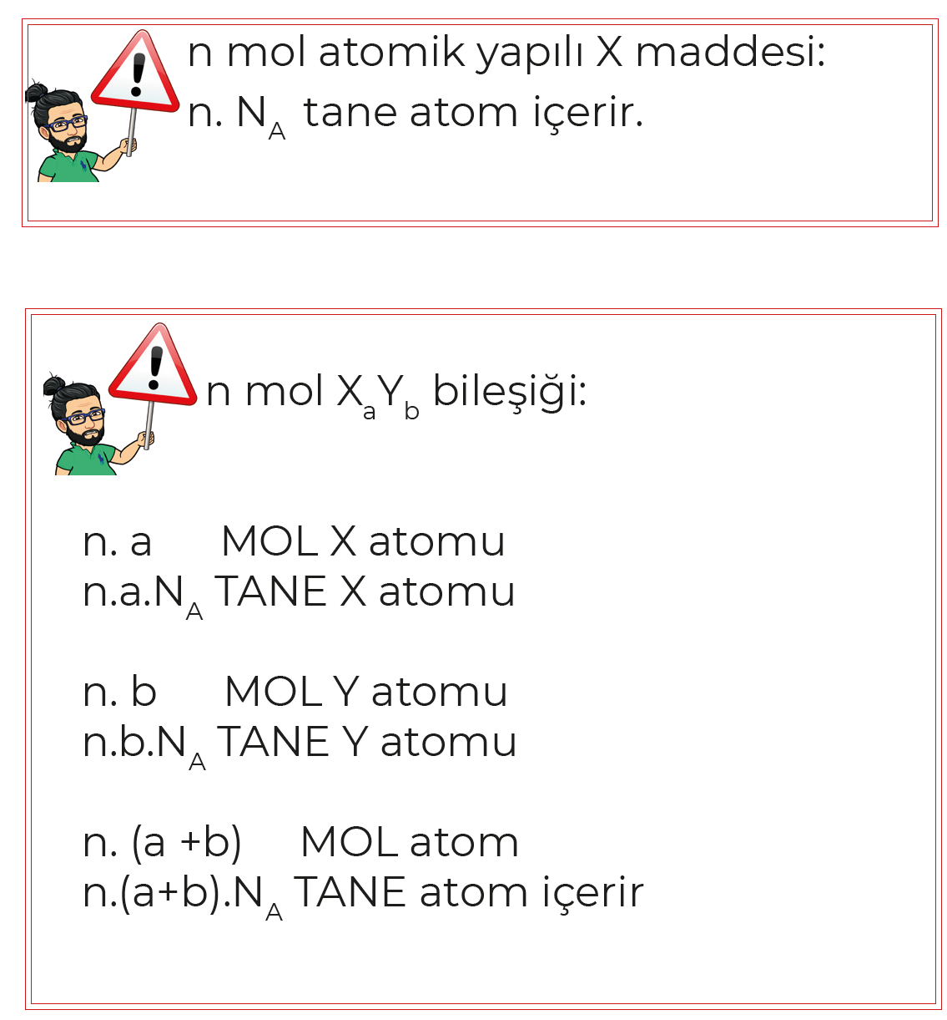
TYT
08
MOL
KAVRAMI

Slide 10
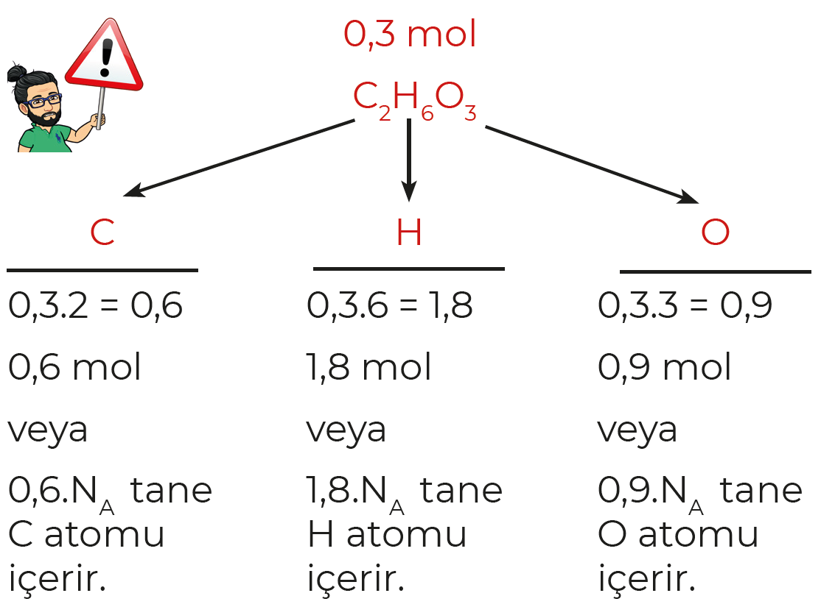
TYT
08
MOL
KAVRAMI

Slide 11
TYT
08
MOL
KAVRAMI

Slide 12
TYT
08
MOL
KAVRAMI

Slide 13
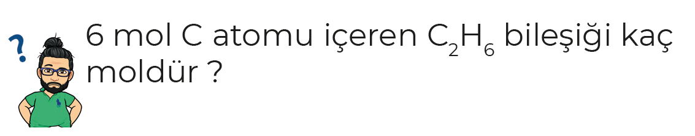
TYT
08
MOL
KAVRAMI

Slide 14
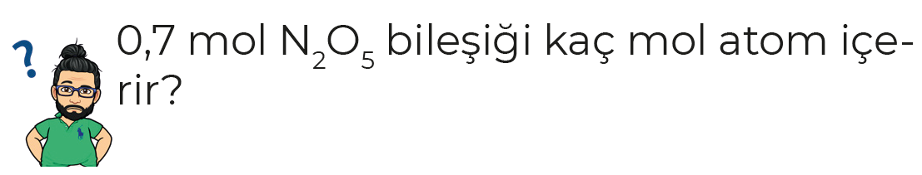
TYT
08
MOL
KAVRAMI

Slide 15
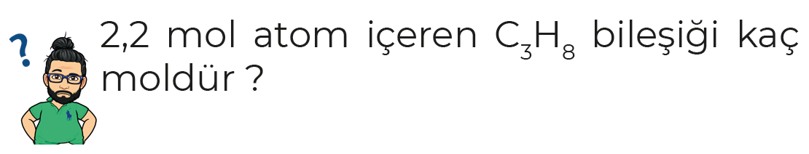
TYT
08
MOL
KAVRAMI

Slide 16
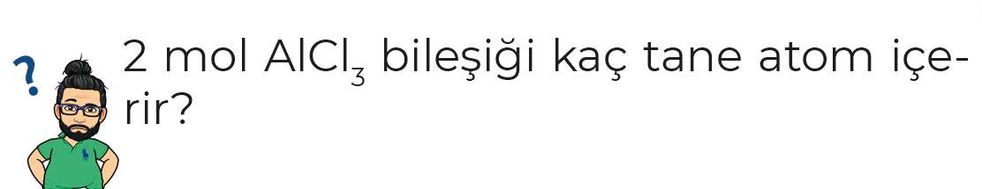
TYT
08
MOL
KAVRAMI

Slide 17
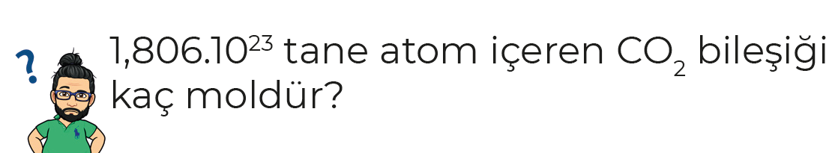
TYT
08
MOL
KAVRAMI

Slide 18
C₃H₈ BİLEŞİĞİ İÇİN AŞAĞIDAKİ TABLODA YER ALAN BOŞLUKLARI DOLDURUNUZ
Mol sayısı |  |  | Tane sayısı
Bileşik | C Atomu | H Atomu | Bileşik | C Atomu | H Atomu
0,4
TYT
08
MOL
KAVRAMI

Slide 19
C₃H₈ BİLEŞİĞİ İÇİN AŞAĞIDAKİ TABLODA YER ALAN BOŞLUKLARI DOLDURUNUZ
Mol sayısı |  |  | Tane sayısı
Bileşik | C Atomu | H Atomu | Bileşik | C Atomu | H Atomu
 | 0,6
TYT
08
MOL
KAVRAMI

Slide 20
C₃H₈ BİLEŞİĞİ İÇİN AŞAĞIDAKİ TABLODA YER ALAN BOŞLUKLARI DOLDURUNUZ
Mol sayısı |  |  | Tane sayısı
Bileşik | C Atomu | H Atomu | Bileşik | C Atomu | H Atomu
 |  | 2,4
TYT
08
MOL
KAVRAMI

Slide 21
C₃H₈ BİLEŞİĞİ İÇİN AŞAĞIDAKİ TABLODA YER ALAN BOŞLUKLARI DOLDURUNUZ
Mol sayısı |  |  | Tane sayısı
Bileşik | C Atomu | H Atomu | Bileşik | C Atomu | H Atomu
 |  |  | 1,505 . 10²³
TYT
08
MOL
KAVRAMI

Slide 22
C₃H₈ BİLEŞİĞİ İÇİN AŞAĞIDAKİ TABLODA YER ALAN BOŞLUKLARI DOLDURUNUZ
Mol sayısı |  |  | Tane sayısı
Bileşik | C Atomu | H Atomu | Bileşik | C Atomu | H Atomu
 |  |  |  | 18,06 . 10²²
TYT
08
MOL
KAVRAMI

Slide 23
C₃H₈ BİLEŞİĞİ İÇİN AŞAĞIDAKİ TABLODA YER ALAN BOŞLUKLARI DOLDURUNUZ
Mol sayısı |  |  | Tane sayısı
Bileşik | C Atomu | H Atomu | Bileşik | C Atomu | H Atomu
 |  |  |  |  | 24,08 . 10²³
TYT
08
MOL
KAVRAMI

Slide 24
C₃H₈ BİLEŞİĞİ İÇİN AŞAĞIDAKİ TABLODA YER ALAN BOŞLUKLARI DOLDURUNUZ
Mol sayısı |  |  | Tane sayısı
Bileşik | C Atomu | H Atomu | Bileşik | C Atomu | H Atomu
 | a
TYT
08
MOL
KAVRAMI

Slide 25
TYT
08
MOL
KAVRAMI

Slide 26
TYT
08
MOL
KAVRAMI

Slide 27
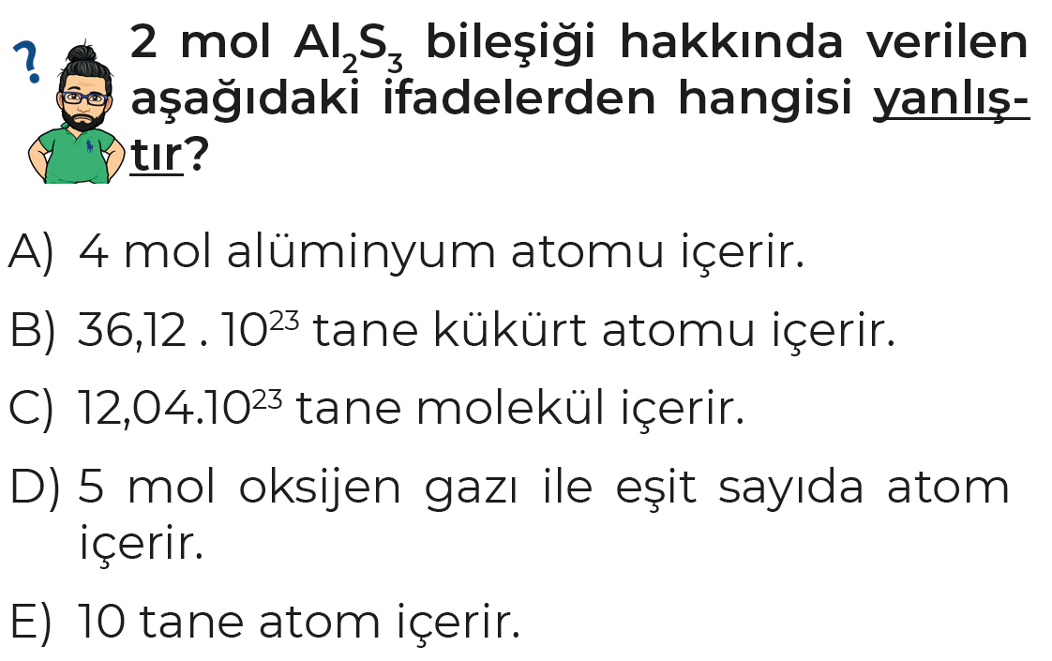
TYT
08
MOL
KAVRAMI

Slide 28
TYT
08
MOL
KAVRAMI

Slide 29
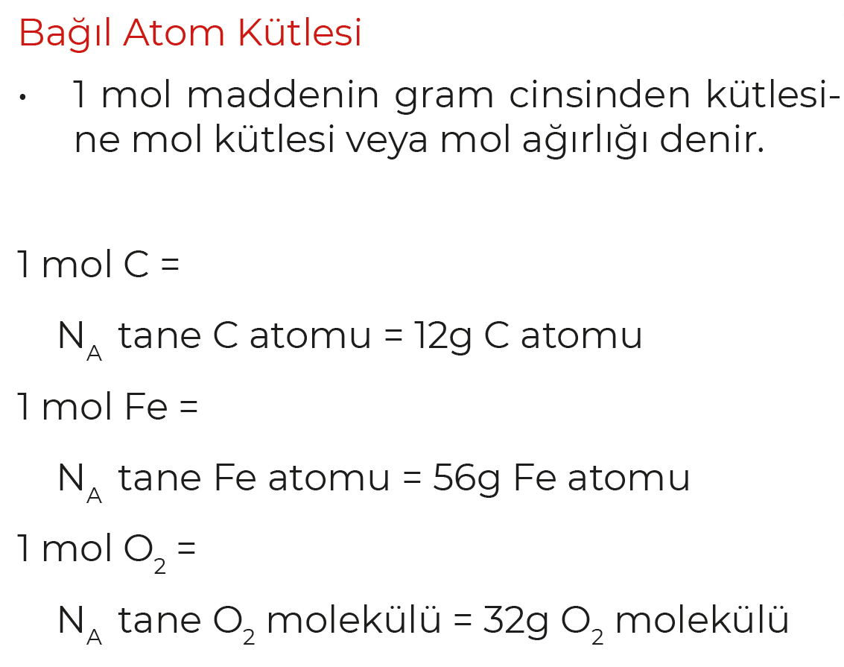
TYT
08
MOL
KAVRAMI

Slide 30
TYT
08
MOL
KAVRAMI

Slide 31
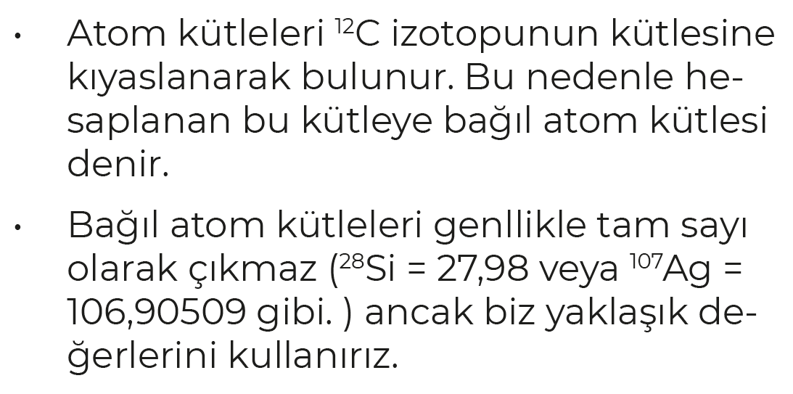
TYT
08
MOL
KAVRAMI

Slide 32
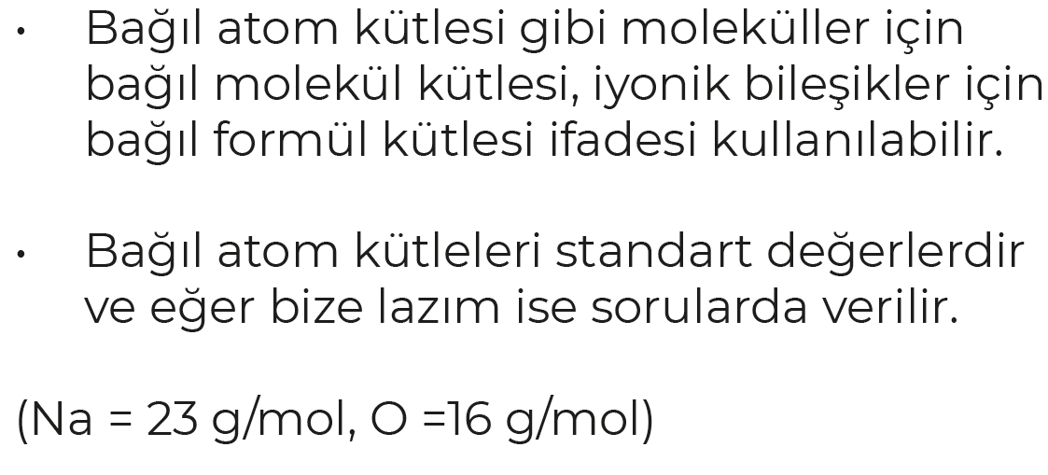
TYT
08
MOL
KAVRAMI

Slide 33
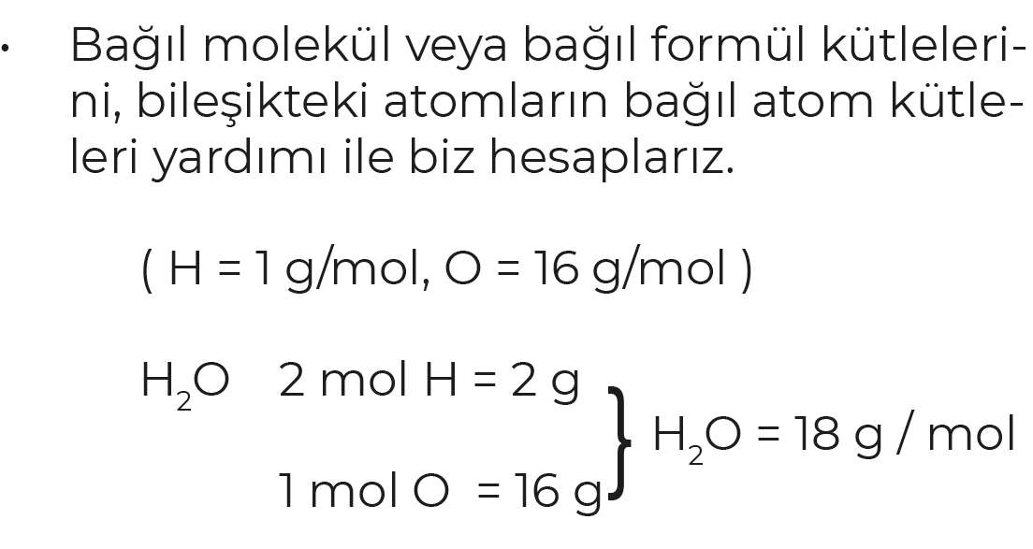
TYT
08
MOL
KAVRAMI

Slide 34
TYT
08
MOL
KAVRAMI

Slide 35
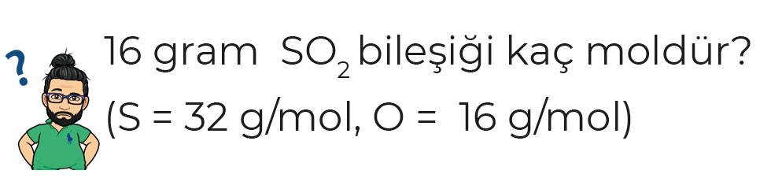
TYT
08
MOL
KAVRAMI

Slide 36
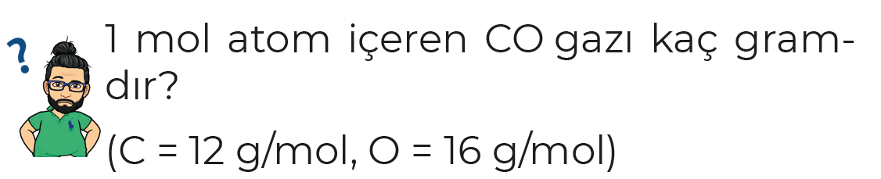
TYT
08
MOL
KAVRAMI

Slide 37
TYT
08
MOL
KAVRAMI

Slide 38
TYT
08
MOL
KAVRAMI

Slide 39
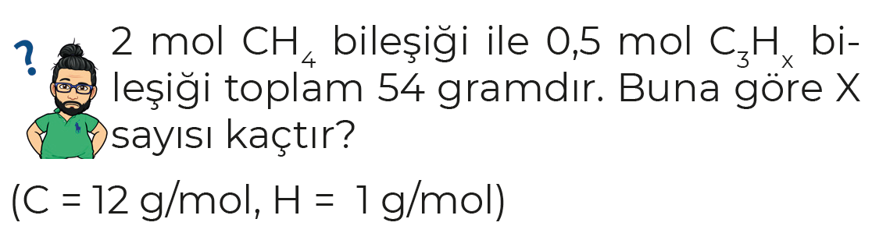
TYT
08
MOL
KAVRAMI

Slide 40
TYT
08
MOL
KAVRAMI

Slide 41
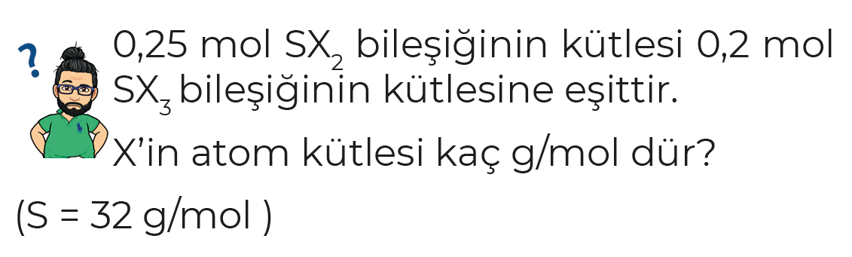
TYT
08
MOL
KAVRAMI

Slide 42
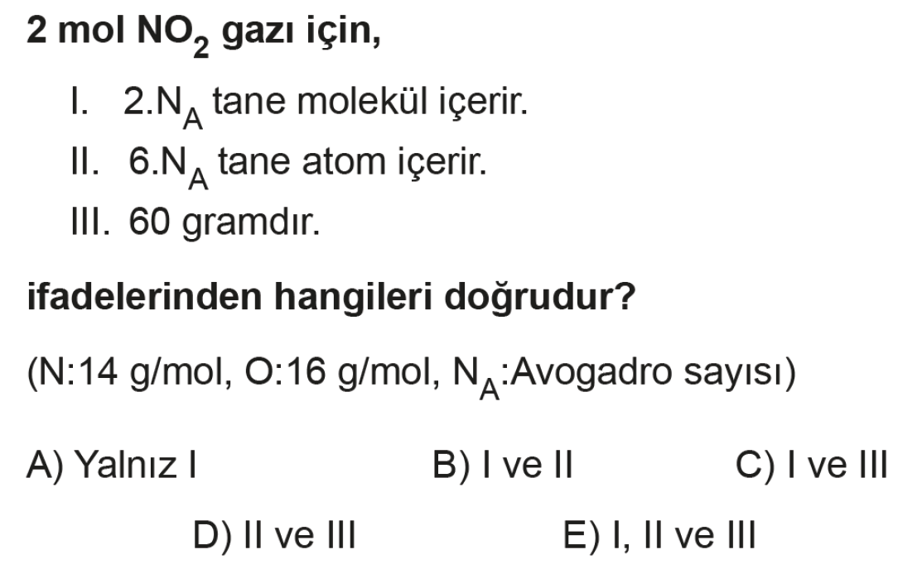
TYT
08
MOL
KAVRAMI

Slide 43
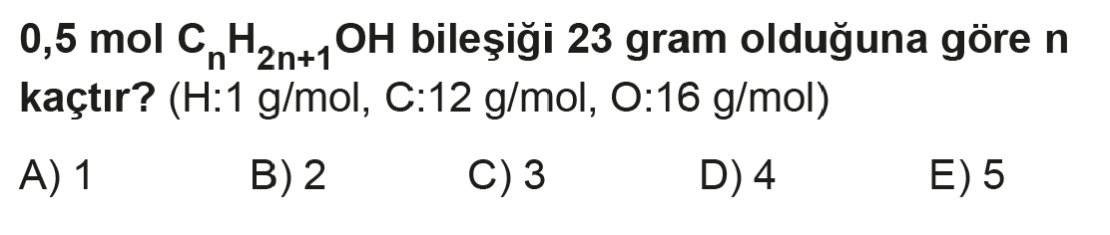
TYT
08
MOL
KAVRAMI

Slide 44
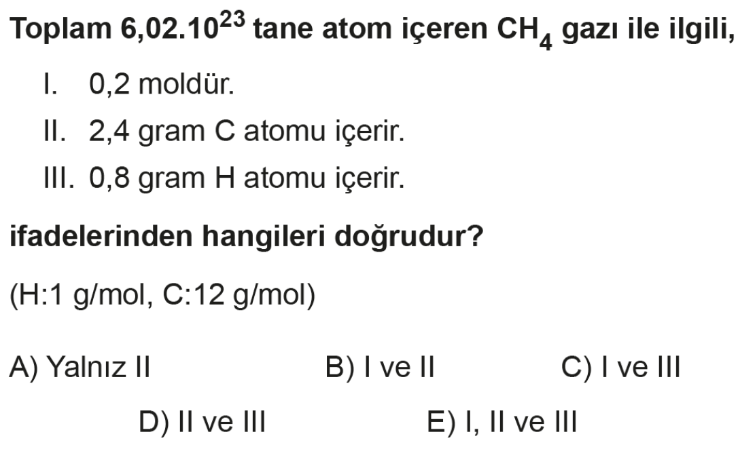
TYT
08
MOL
KAVRAMI

Slide 45
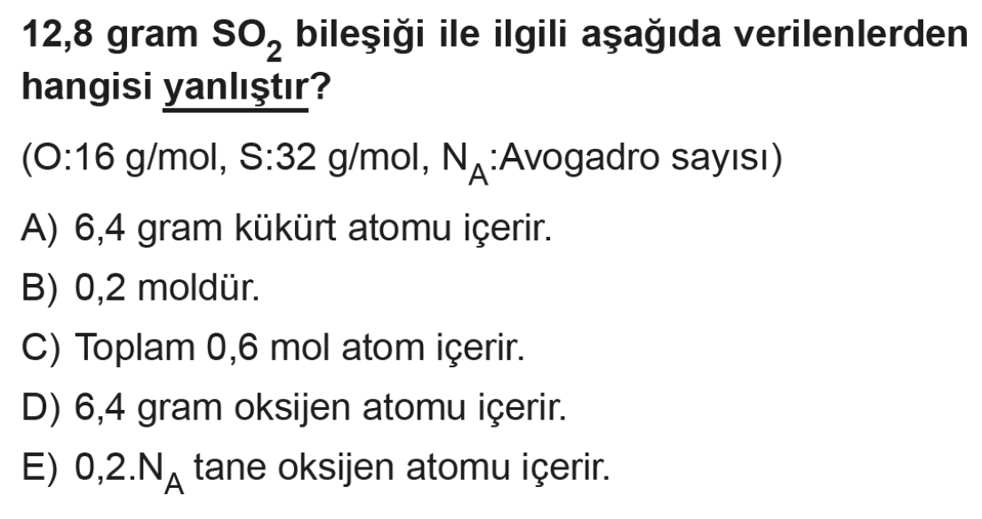
TYT
08
MOL
KAVRAMI

Slide 46
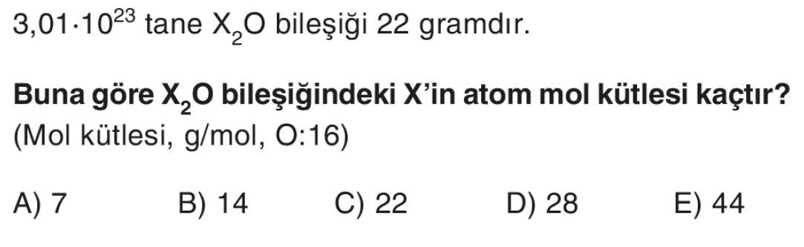
TYT
08
MOL
KAVRAMI

Slide 47
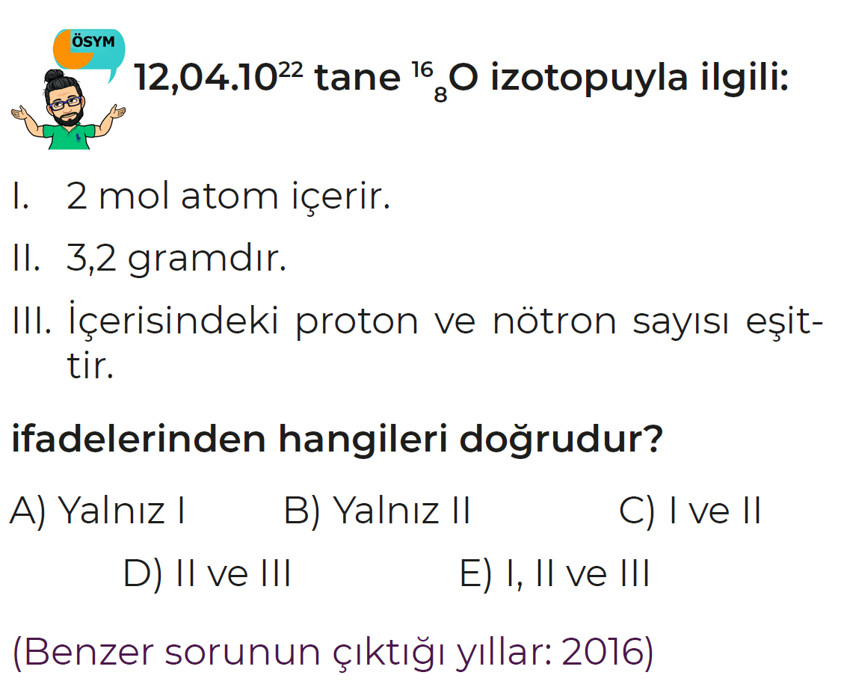
TYT
08
MOL
KAVRAMI

Slide 48
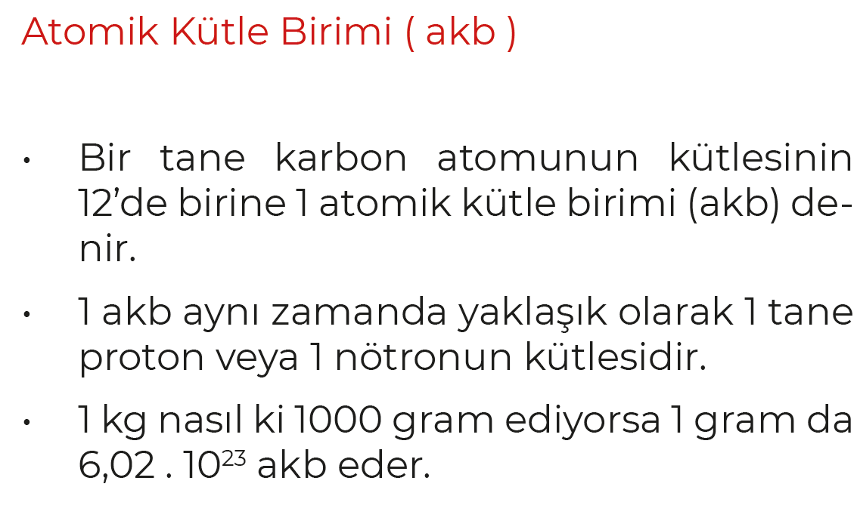
TYT
08
MOL
KAVRAMI

Slide 49
TYT
08
MOL
KAVRAMI

Slide 50
TYT
08
MOL
KAVRAMI

Slide 51
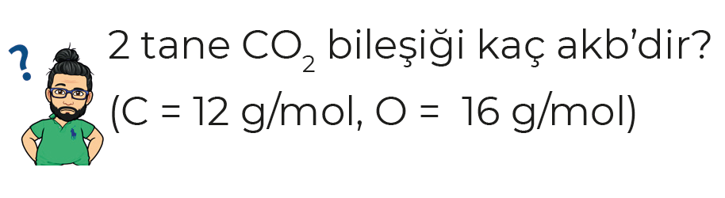
TYT
08
MOL
KAVRAMI

Slide 52
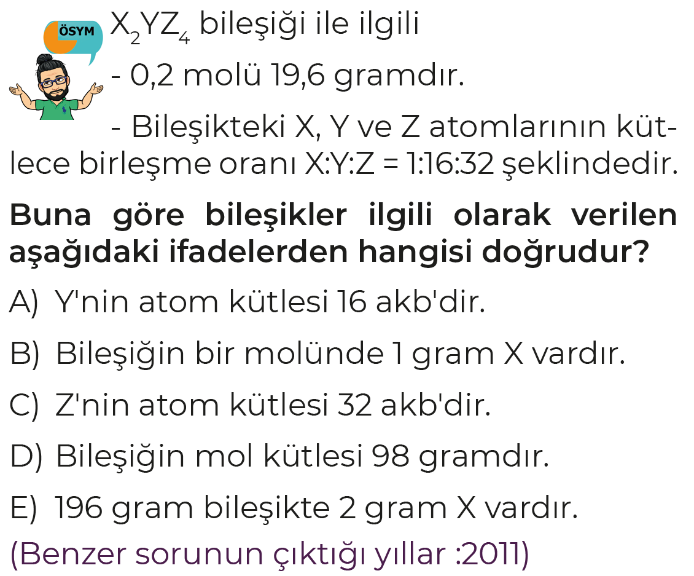
TYT
08
MOL
KAVRAMI

Slide 53
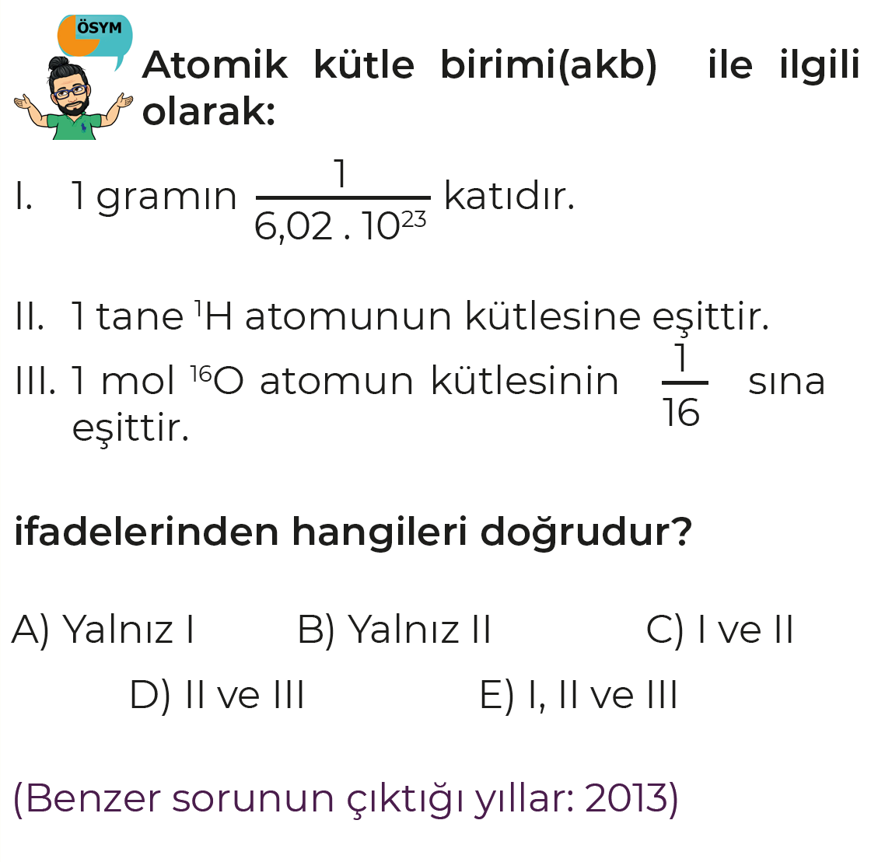
TYT
08
MOL
KAVRAMI

Slide 54
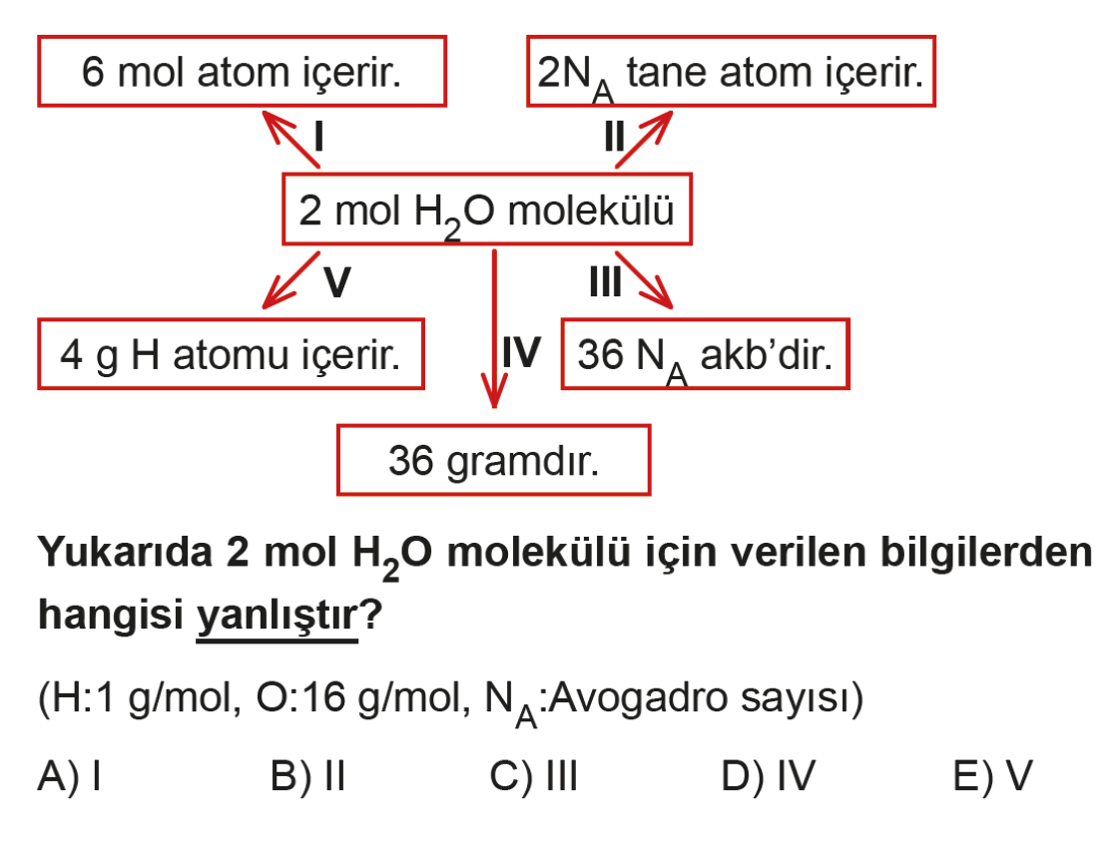
TYT
08
MOL
KAVRAMI

Slide 55
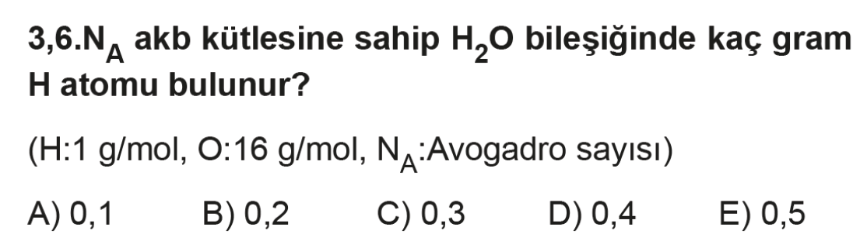
TYT
08
MOL
KAVRAMI

Slide 56
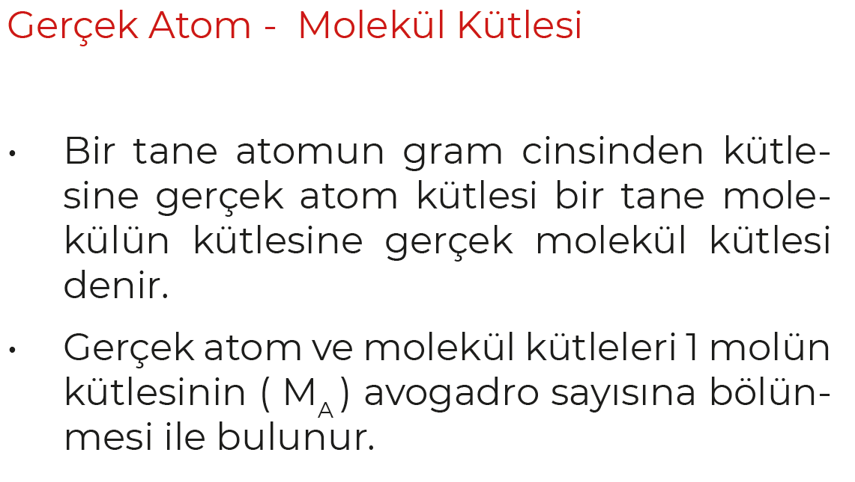
TYT
08
MOL
KAVRAMI

Slide 57
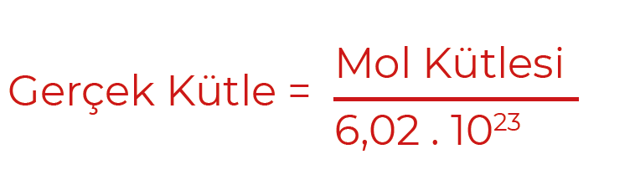
TYT
08
MOL
KAVRAMI

Slide 58
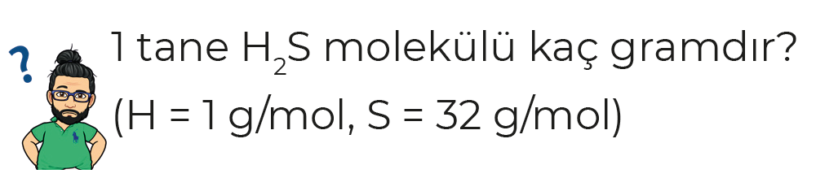
TYT
08
MOL
KAVRAMI

Slide 59
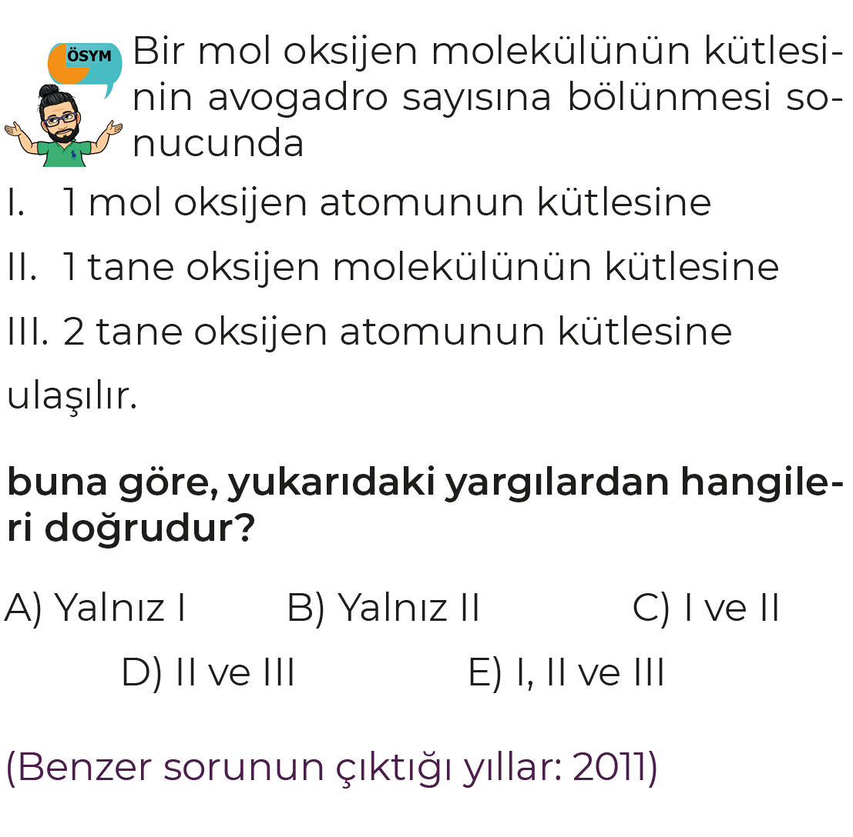
TYT
08
MOL
KAVRAMI

Slide 60
TYT
08
MOL
KAVRAMI

Slide 61
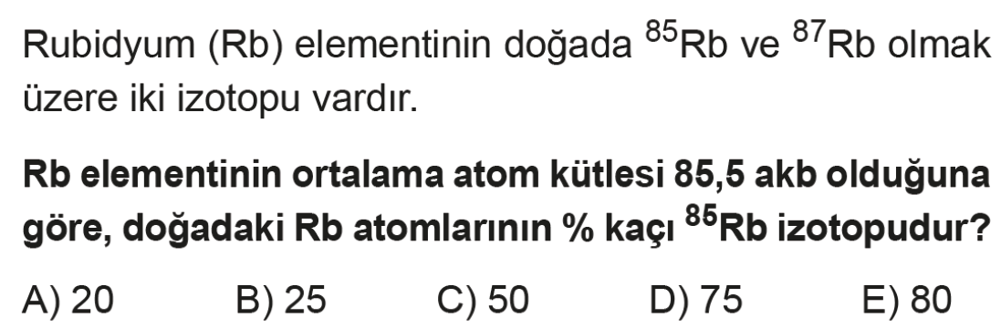
TYT
08
MOL
KAVRAMI

Slide 62
TYT
08
MOL
KAVRAMI

Slide 63
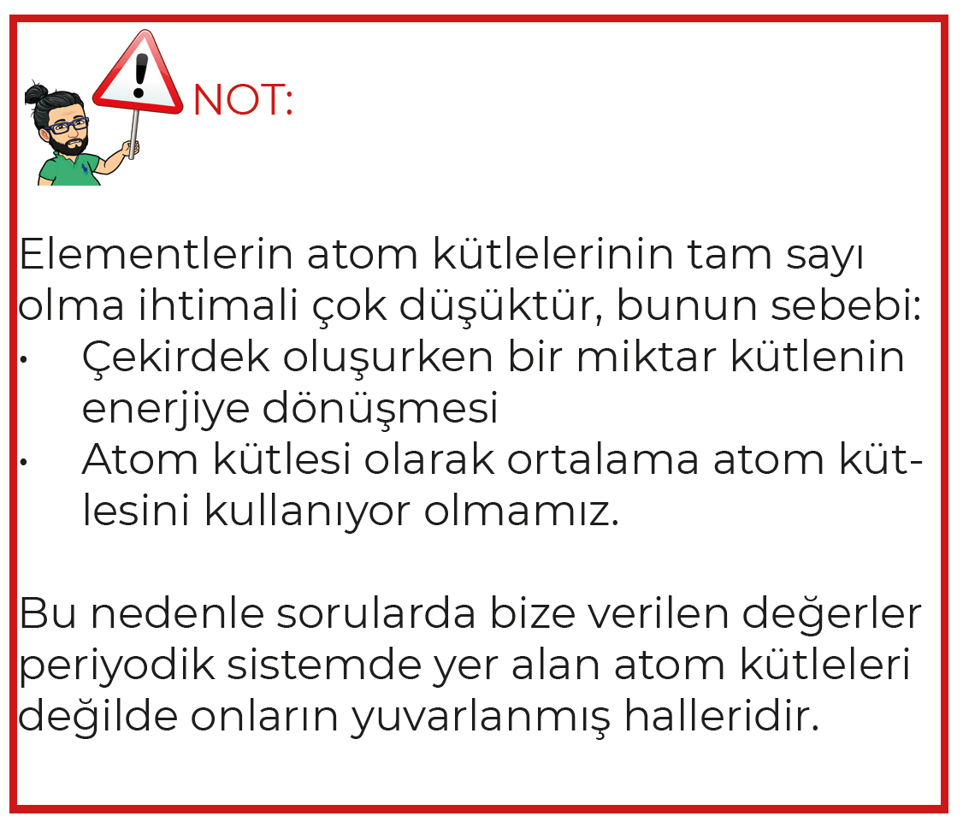
TYT
08
MOL
KAVRAMI

Slide 64
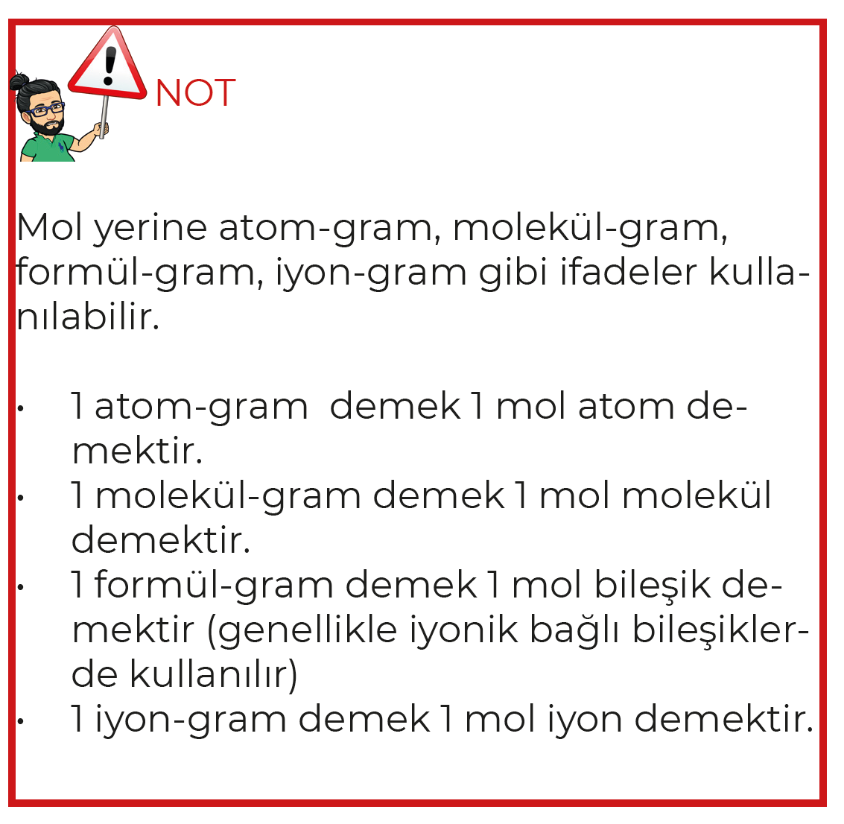
TYT
08
MOL
KAVRAMI

Slide 65
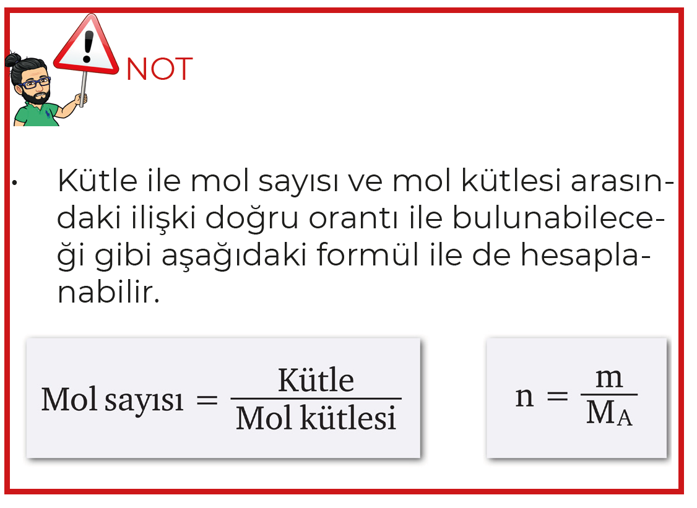
TYT
08
MOL
KAVRAMI

Slide 66
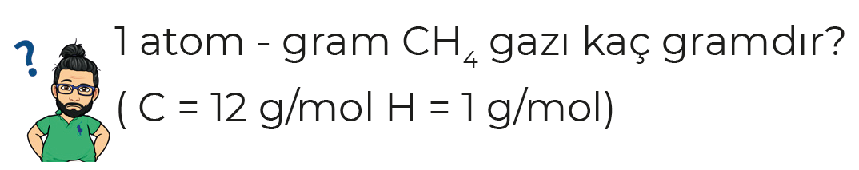
TYT
08
MOL
KAVRAMI

Slide 67
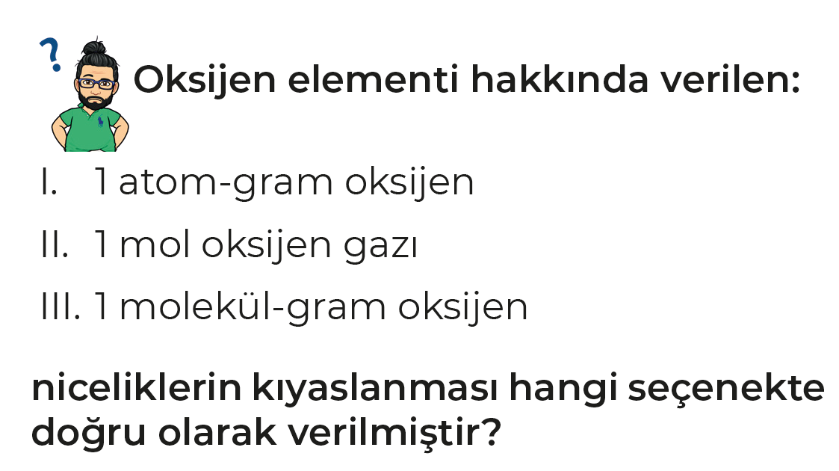
TYT
08
MOL
KAVRAMI

Slide 68
TYT
08
MOL
KAVRAMI

Slide 69
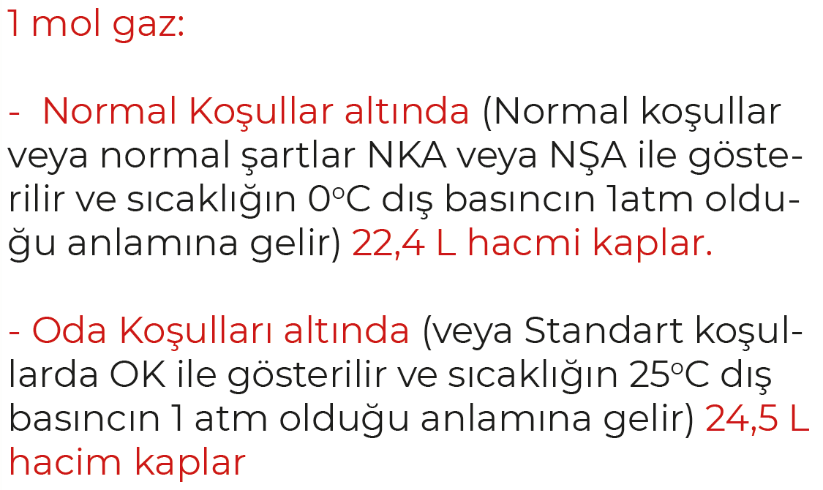
TYT
08
MOL
KAVRAMI

Slide 70
TYT
08
MOL
KAVRAMI

Slide 71
TYT
08
MOL
KAVRAMI

Slide 72
TYT
08
MOL
KAVRAMI

Slide 73
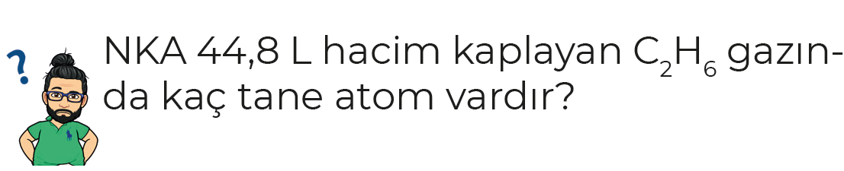
TYT
08
MOL
KAVRAMI

Slide 74
TYT
08
MOL
KAVRAMI

Slide 75
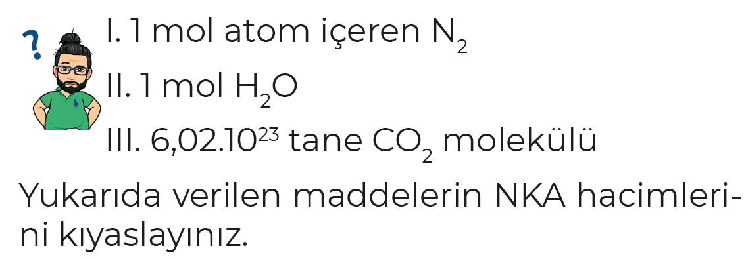
TYT
08
MOL
KAVRAMI

Slide 76
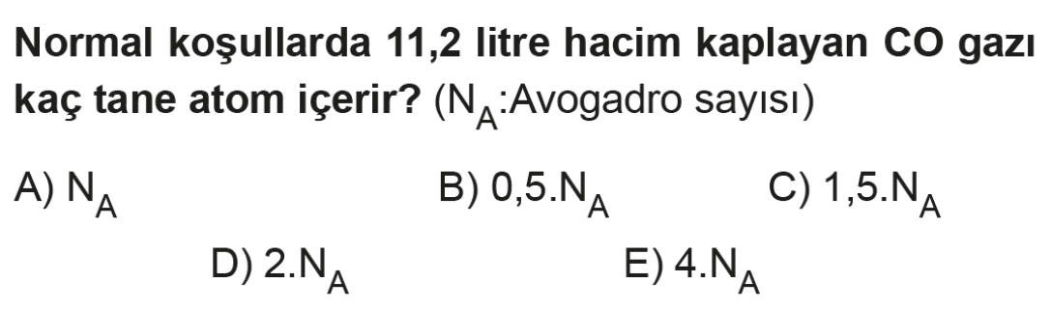
TYT
08
MOL
KAVRAMI

Slide 77

TYT
08
MOL
KAVRAMI

Slide 78
TYT
08
MOL
KAVRAMI

Slide 79

TYT
08
MOL
KAVRAMI

Slide 80

TYT
08
MOL
KAVRAMI

Slide 81

TYT
08
MOL
KAVRAMI

Slide 82

TYT
08
MOL
KAVRAMI

Slide 83
TYT
08
MOL
KAVRAMI

Slide 84
TYT
08
MOL
KAVRAMI

Slide 85

TYT
08
MOL
KAVRAMI

